Slide 1
Презентація
Вчителя математики
Ворохтянської
ЗОШ I-III cт.
Будзуляк і.і.

Slide 2

5-клас.Математика
За підручиком О.С.Істер
Розділ 1.
Натуральні числа і дії з ними.ГЕОМЕТРИЧНІ ФІГУРИ І ВЕЛИЧИНИ.
§ 8

Slide 3
Урок № 18
Розділ 1.§8
Тема:
,, Ділення натуральних чисел.”

Slide 4

УСПІХ
У
Р
РАДІСТЬ
О
ОБДАРОВАНІСТЬ
К
КОМПЕТЕНТНІСТЬ
Notes:
4

Slide 5

Мета уроку:
Пригадати,що називається діленням;
Ввести поняття ділене,дільник,частка ;
та порядок її використання під час обчислень;
Розвивати обчислювальні навички, пам’ять,
логічне мислення;
математичну компетентність
Виховувати культуру математичних
міркувань.
Розвивати пам’ять.Бажання вчитися

Slide 6
Тип уроку :
Урок засвоєння нових знань.
Обладнання:
Мультимедійна дошка,проектор,
креслярське приладдя.

Slide 7

Провірка готовності учнів до уроку:
Відповіді до д/з:
Завдання № 265 1) 49; 5) 0.
Завдання № 269. 4) 168; 5) 881; 6) 1.
дод).Завдання № 277 1) 84; 4) 27;

Slide 8


Ділення натуральних чисел
У корзині 6 яблук. Маша і Михайлик поділили їх порівну. Скільки яблук отримав кожний?
Частка
6 : 2 = 3
ділене дільник частка
54 : 9 = 6, 160 : 10 = 16, 640 : 8 = 80.
Результат дії називається часткою.

Slide 9

Запам'ятай!
а : 1 = а; 15 : 1 = 15
а : а = 1; 629 : 629 = 1
0 : а = 0 0 : 1256 = 0
а : 0 - ділити на 0 не можна !

Slide 10
Запам'ятай !
Поділити одне число на інше – означає знайти таке третє число, яке у добутку з другим дає перше.
496 4
4
1
2
4
496 : 4 = 124 тому,
що 124 · 4 = 496
9
8
6
1
16
0
496 – ділене
4 – дільник
124 - частка

Slide 11
Запам’ятай
7280
35
2
0
8
70
2
8
0
2 8 0
0

Slide 12
Запам'ятай !
При діленні чисел, що закінчуються нулями, спочатку відкидають однакову кількість нулів у кінці діленого і дільника, а потім виконують ділення.
3600 : 1200 = 36 :12 = 3

Slide 13
З'єднай двері з ключем
400 : 100
810 : 10
520 : 10
900 : 10
4
81
90
52

Slide 14
Розв'яжи задачу
Доросла людина за життя з`їдає 4000 кг риби, це у 8 разів більше, ніж потрібно солі. На скільки кілограмів менше солі, ніж риби з'їсть за життя людина ?
Розв’язання:
1). 4000 : 8 = 500 кг.
2). 4000 - 8 = 3500 кг.
Відповідь: 3500 кг.

Slide 15
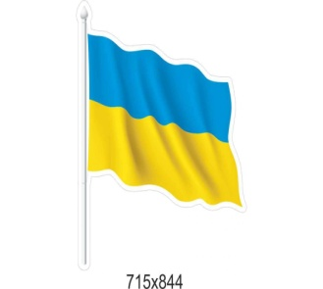
Хто швидше досягне прапорця:
6)
906
1).595 : 5
804
5)
2).306 : 6
4)
3).3618 : 27
229
4).7328 : 32
3)
134
5).24924 : 31
2)
51
6).10836 : 12
1)
119

Slide 16
Гра “Квітка”
Поділити числа на «5»
5
60
0
80
420
290
360
2000
1600

Slide 17
Гра “Ланцюжок”
18 711 000
:45
41428
:33
12600
:21
600
:12
50
:5
:2
5
10
Молодці!

Slide 18
Виконання письмових вправ
(робота з підручником).
№ 296.( 1; 4). Виконай діленя на розрядну одиницю:
1) 470 :10; 4) 5200: 100.
. Вiдповiдь:1) 47; 4) 52.
№ 294(2) Виконай ділення :
. Вiдповiдь: 205.

Slide 19
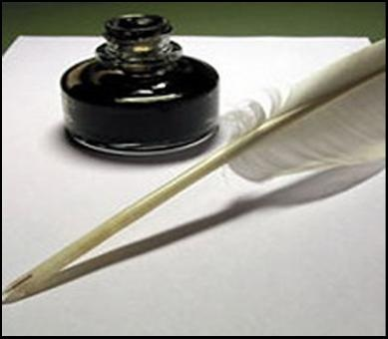
Домашнє завдання
Вивчити правила ділення натуральних чисел
( § 8 стр 46-50.)
Виконати вправи (подiбнi за змiстом та за рiвнем складностi до тих які розв’язувались у класі. № 293 (2); № 295 (2;5); № 297(1;6);
додоткова для бажаючих № 299 .

Slide 20

Підсумок уроку.
1. Під час проведення уроку мені
сподобалось
2. Свої знання я
поповнив …
3. Я добре
виконав …
4. Я вважаю, що поставлену мету ми…
виконали …

Slide 21






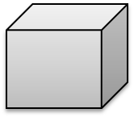
М
О
Л
О
Д
Ц
і
Дякую за урок!

